Slide 1
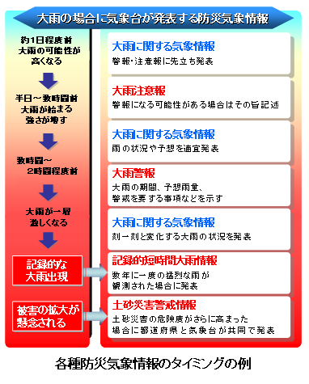
気象情報は、大雨による危険のレベルを知る手がかり
危険のレベルを知るには、テレビやラジオで見たり、聞いたりする「気象情報」が参考になります。情報⇒注意報⇒警報⇒特別警報 と情報が変わるごとに危険のレベルが高くなります。
1日以上さきに災害がおこる
可能性があります。
大きな災害がおこる可能性が
高くなっています。
大きな災害が、どこかで、いつおきてもおかしくない状況。
「特別警報」が出されたら、すぐに安全な場所へ
「警報」より危険のレベルが高くなったときに、出される情報が「特別警報」です。とても危険な状況なので、すぐに安全な場所などへ避難する必要があります。

